Slide 1
第 5 篇 有机含氮化合物及杂环化合物
第17章 有机含氮化合物
17.1 硝基化合物
硝基化合物的还原
17.2 胺的化学性质
17.3 季胺盐及季胺碱
季胺碱的热消除反应
17.4 重氮和偶氮化合物
17.4.1 重氮盐的制备－重氮化反应
17.4.2 重氮盐的反应及在合成上的应用

Slide 2
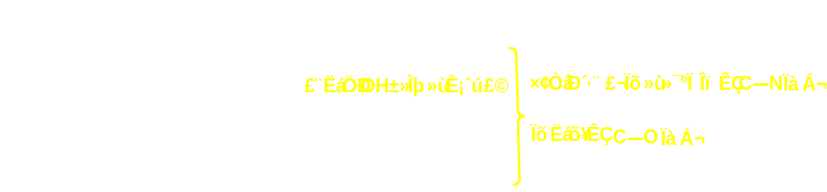



17.1 硝基化合物
（可作抗血栓药，救心丸）
特点：硝酸酯与芳香多硝基化合物都有爆炸性，并用作炸药或医药。

Slide 3
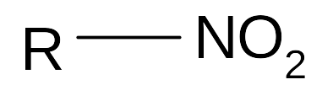
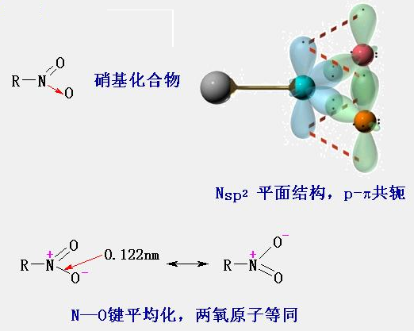
17.1.1 硝基化合物的构造
3个原子4个电子在内的共轭π键，两个N-O键等同

Slide 4
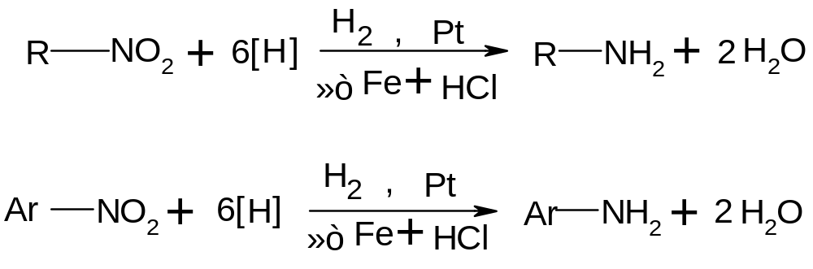
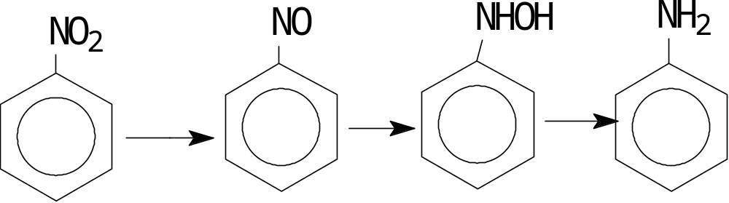
17.1.2 硝基化合物的还原
（1）在酸性介质中还原和催化加氢
由硝基苯到苯胺经过下面中间体：
亚硝基苯 N-羟基苯胺 苯胺

Slide 5
17.1.2 硝基化合物的还原
选择性还原剂：SnCl₂（氯化亚锡）和盐酸，只还原－NO₂。

Slide 6
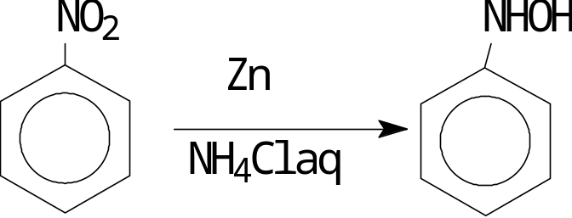
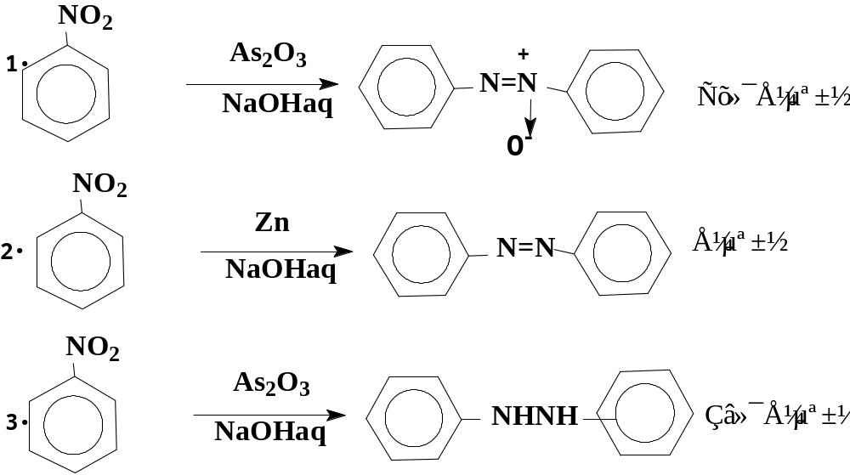
17.1.2 硝基化合物的还原
（2）在中性介质中还原
（3）在碱性介质中还原

Slide 7
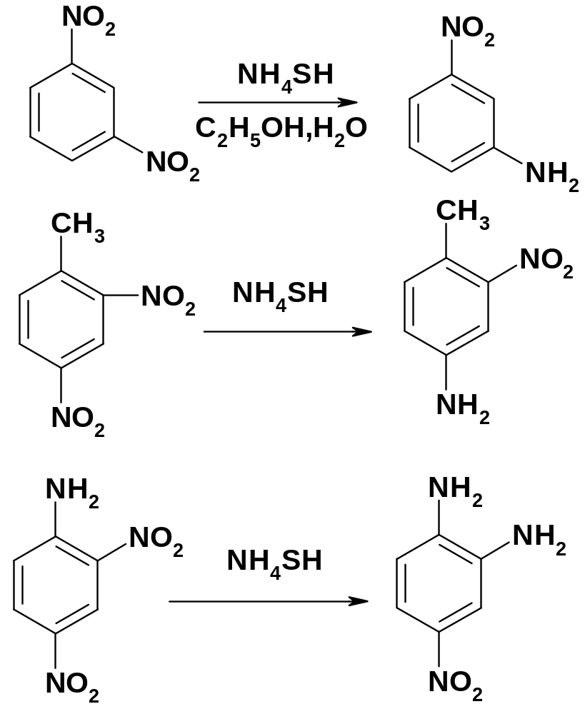
17.1.2 硝基化合物的还原
用硫化物还原，用计算
剂量的试剂可以进行部
分还原
（4）芳香族多硝基化合物的选择还原

Slide 8
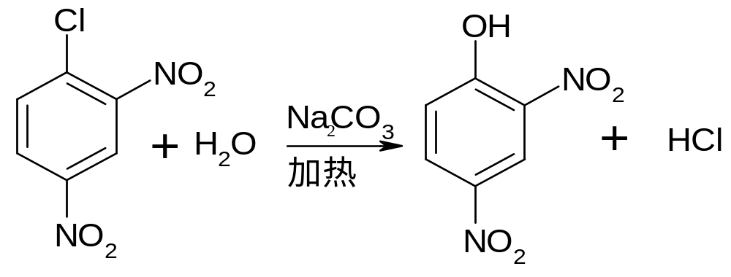

17.1.3 硝基对芳环邻、对位基团的影响
(1)对邻、对位上卤原子的影响
（2）对酚的酸性的影响

Slide 9



17.2 胺
17.2.1 胺的分类和构造
1.分类
甲胺
乙二胺
CH₃NH₂ 甲胺

Slide 10
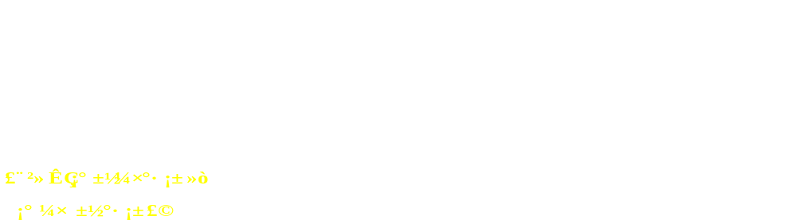

17.2.1 胺的分类和构造
2. 命名
对于结构复杂的胺，用系统命名法，将－NH₂作为取代基，以烃或其它官能团为母体。

Slide 11
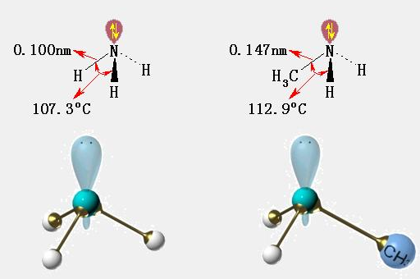
17.2.1 胺的构造
3.胺的构造

Slide 12
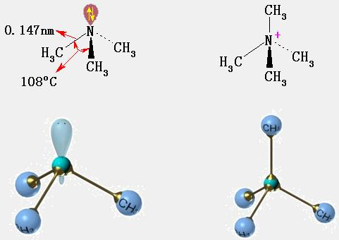
17.2.1 胺的构造
胺的构造

Slide 13
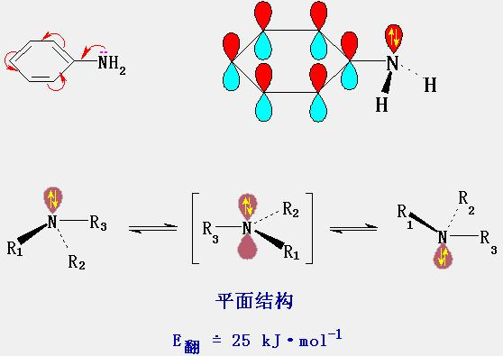
17.2.1 胺的构造
胺的构造

Slide 14
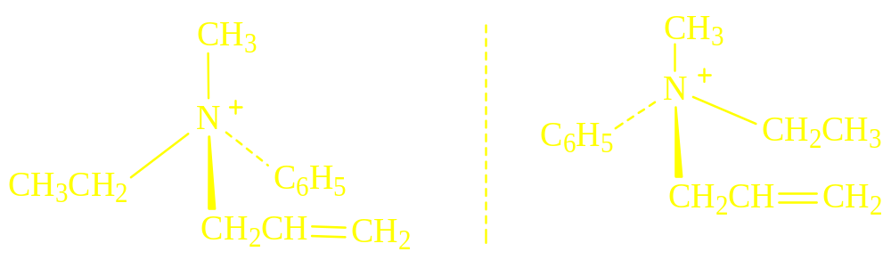
17.2.1 胺的构造
胺的构造
季铵盐如果N上所连的四个基团不同时，可得到一对对映体，并可分离。
S型
R型

Slide 15


4. 物理性质
（1） 胺分子中氮上有未共用电子对，能与水形成氢键，所以低级
脂肪胺在水中溶解度很大。
（2） 伯胺、仲胺的沸点比相对分子量相近的醇低，叔胺氮上无氢，
无法形成氢键，所以沸点与相对分子量相近的烷烃相近。
（3） 胺有不愉快气味―――很难闻的臭味，特别是低级脂肪胺，有
臭鱼味。腌鱼的臭味来自于脂肪胺。肉腐烂时产生极臭、剧毒的丁
二胺及戊二胺.
芳香胺气味不像脂肪胺这样大,但极毒,且易被皮肤吸收,致癌作用,联苯胺.

Slide 16
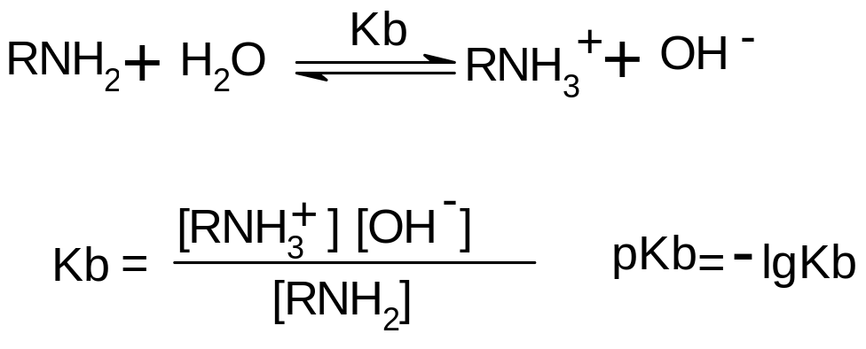
17.2.2 胺的碱性
（1）与酸成盐
应用：可以将胺与其它有机物分离：不溶于水的胺，可以由于形
成盐而溶于稀酸中，然后在用强碱由胺盐置换出胺。
（2）碱性表示方法
NH₃ pKb=4.76;脂肪胺 pKb=3-5; 芳香胺 pKb=7-10

Slide 17

17.2.2 胺的碱性
（3）影响胺碱性的因素：
电子效应(吸电,供电)和空间效应-------综合考虑
如果NH₃上H被烷基取代: ,碱性比NH₃强，
e > d > b > c > a

Slide 18
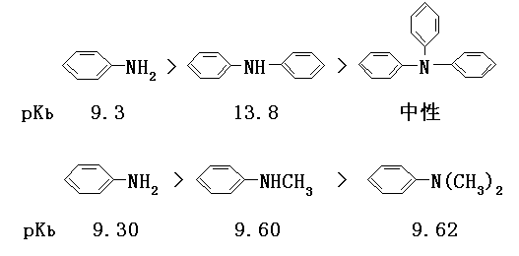
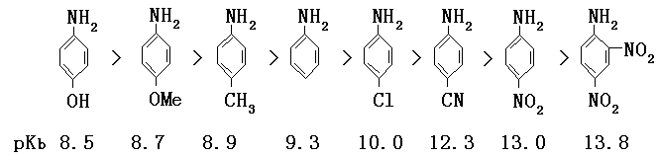
17.2.2 胺的碱性
影响胺碱性的因素：

Slide 19
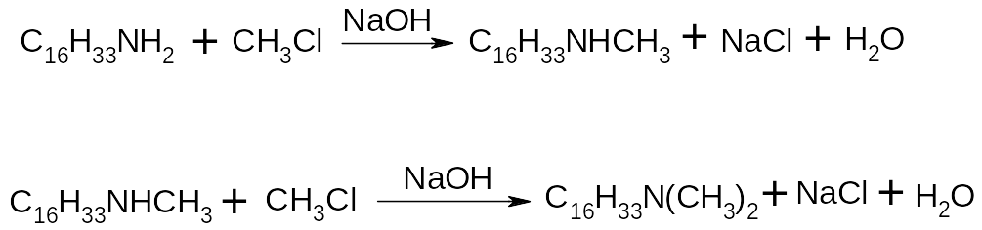
17.2.3 胺的烃基化反应
卤代烷与氨作用得到的往往是伯、仲、叔胺和季铵盐的混合物所以该法不是实验室制胺的好方法

Slide 20
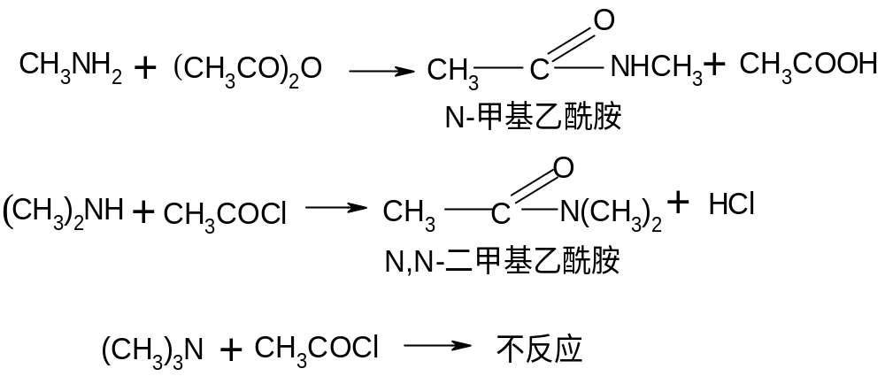
17.2.4 胺的酰基化反应
（4）应用：
a 分离鉴别叔胺与伯胺、仲胺：
b 保护氨基:可以用酰基化方法,先将氨基保护起来,反应完,再用
酸或碱将氨基还原回来

Slide 21
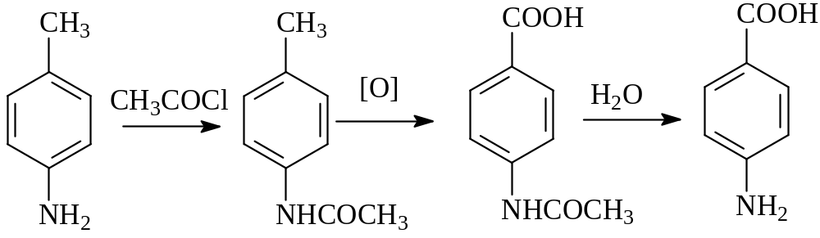
17.2.4 胺的酰基化反应
芳胺的酰基化反应在有机合成上常用来保护氨基，以防止在反应过程中氨基被氧化

Slide 22
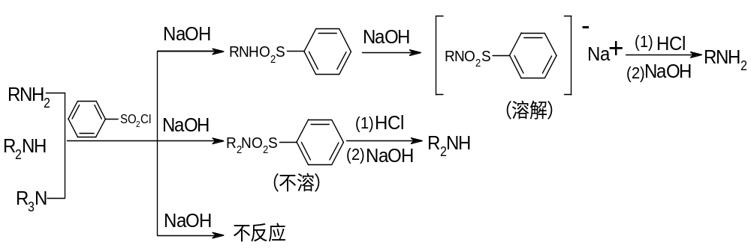
17.2.5 胺的磺酰化反应(Hinsberg反应)
在氢氧化钠或氢氧化钾溶液存在下，用苯磺酰氯或对甲苯磺酰氯与伯胺或仲胺作用，生成相应的磺酰胺。
（1）反应条件：必须在NaOH或KOH溶液中进行
（2）常用磺酰化试剂：苯磺酰氯
对甲苯磺酰氯
（3）适用范围：伯、仲胺反应，叔胺不反应。
（4）应用：分离、鉴别伯、仲、叔胺

Slide 23
17.2.5 胺的磺酰化反应(Hinsberg反应)

Slide 24
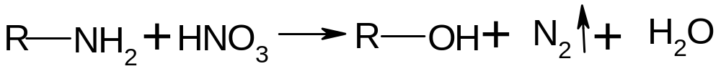
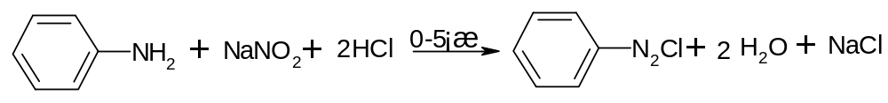
17.2.6 胺与亚硝酸的反应
（1）伯胺与亚硝酸的反应
脂肪族与亚硝酸反应的产物常是醇、烯烃等的混合物无制备意义。
芳香族伯胺与亚硝酸在较低温度的强酸性水溶液中反应得到重氮盐。
重氮化反应

Slide 25
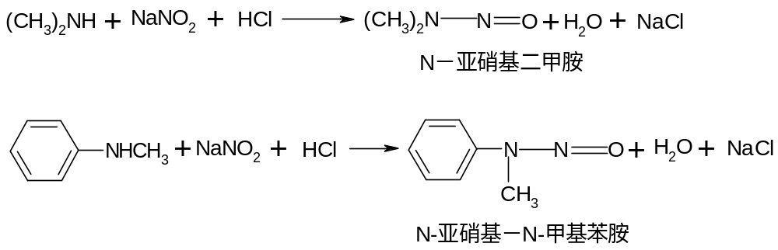
17.2.6 胺与亚硝酸的反应
（2）仲胺与亚硝酸的反应
脂肪族或芳香族仲胺与亚硝酸作用生成N－亚硝基胺（黄色油状液体或固体）
应用：分离、提纯仲胺

Slide 26
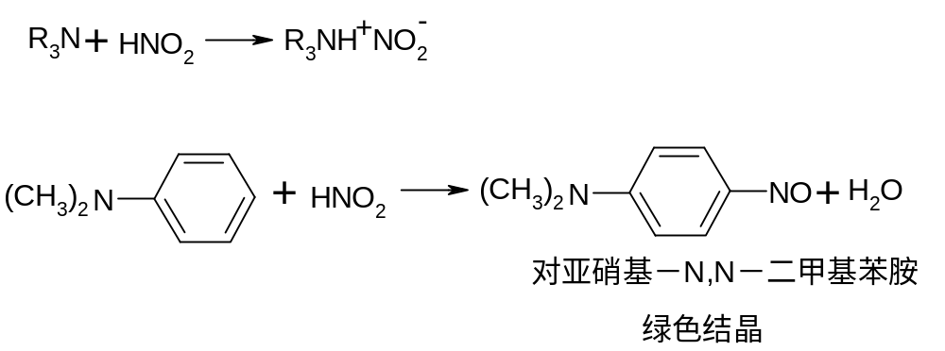
17.2.6 胺与亚硝酸的反应
（3）叔胺与亚硝酸的反应
脂肪族叔胺与亚硝酸只能形成不稳定的盐；芳香族叔胺与亚硝酸作用，生成对亚硝基取代物

Slide 27
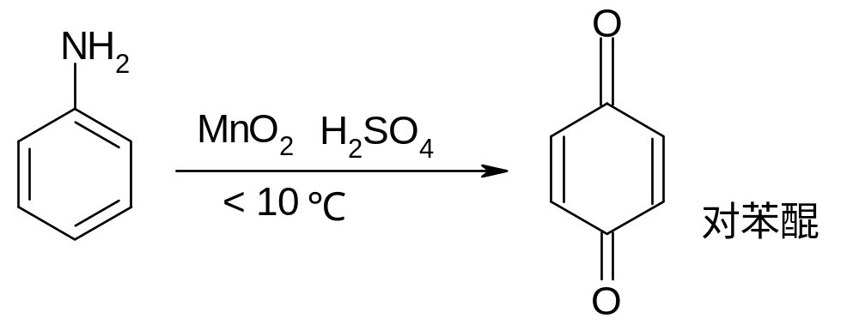
17.2.7 胺的氧化反应
脂肪胺易于被氧化。
芳香胺，尤其是芳香伯胺却极易被氧化

Slide 28
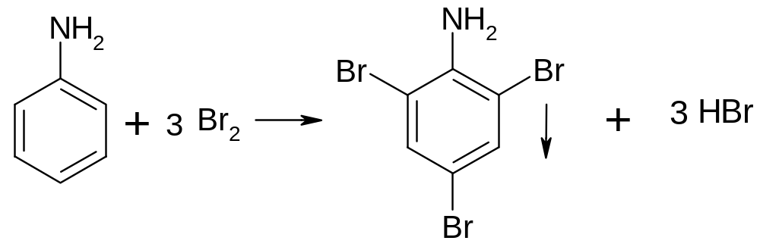
17.2.8 芳胺苯环上的取代反应
（1）卤化
芳胺与氯或溴很容易发生取代反应。
此反应可用于苯胺的定性和定量分析。

Slide 29
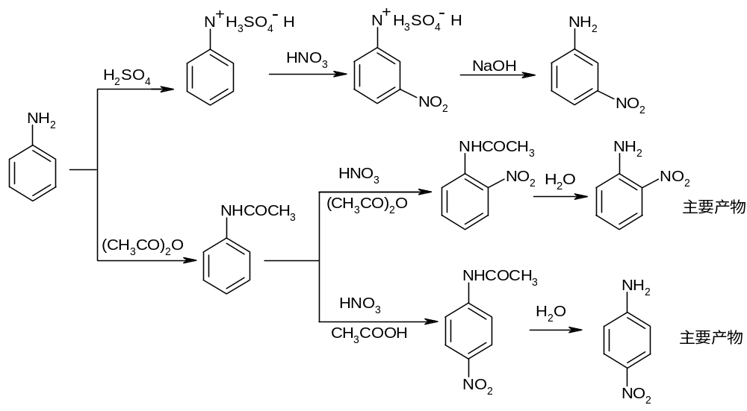
17.2.8 芳胺苯环上的取代反应
（2）硝化
苯胺用硝酸硝化时，常伴有氧化反应发生，硝化前应进行氨基保护。

Slide 30
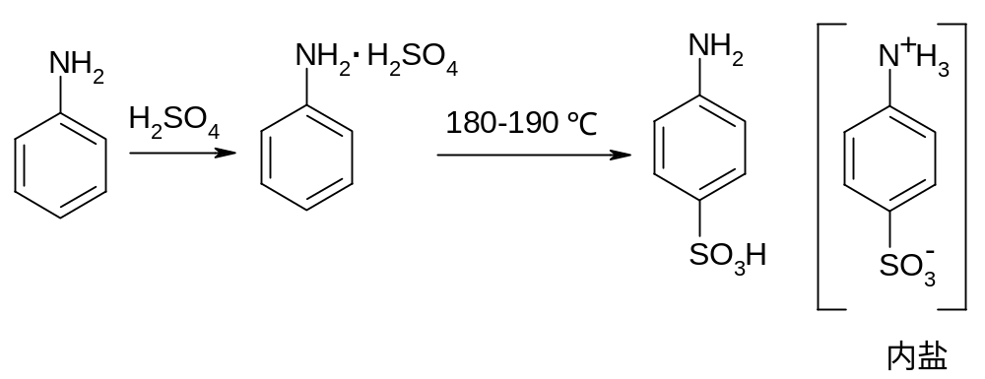
17.2.8 芳胺苯环上的取代反应
（3）磺化
苯胺与浓硫酸作用得苯胺硫酸盐，加热后得到对氨基苯磺酸盐
对氨基苯磺酸为白色结晶，约再280－300 ℃分解，能溶于热水。以内盐形式存在。

Slide 31
硝基化合物和胺的化学性质复习
硝基化合物还原
选择性还原剂：SnCl₂（氯化亚锡）和盐酸，只还原－NO₂。
碱性：影响碱性因素
烷基化
胺的性质
酰基化
保护氨基
磺酰化
(Hinsberg反应)

Slide 32
硝基化合物和胺的化学性质复习
脂肪伯胺：烯烃、醇小分子
芳香伯胺：重氮盐
胺与亚硝酸
的反应
仲胺： N－亚硝基
胺的性质
叔胺：
脂肪族叔胺，形成不稳定的盐；
芳香族叔胺，生成对亚硝基取代物
胺的氧化反应：脂肪胺芳香胺易于被氧化，芳香胺氧化为醌
卤化：三溴苯胺
芳胺苯环上的取代反应：
硝化：注意氨基保护
磺化：
对氨基苯磺酸盐

Slide 33
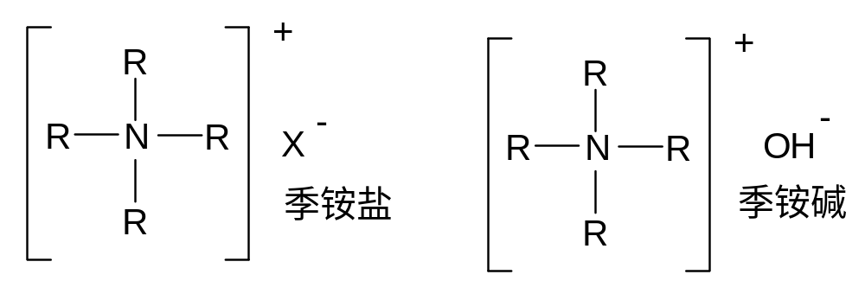
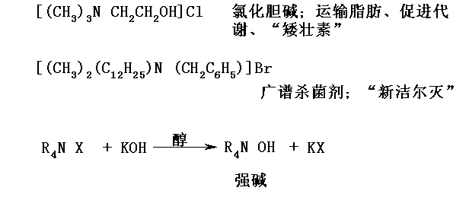
17.3 季铵盐和季铵碱

Slide 34

17.3 季铵盐和季铵碱
季铵盐的命名
季铵类化合物的命名则与氢氧化铵或铵盐的命名相似

Slide 35
季铵盐的碱性
A 季铵碱的碱性与苛性碱相当，某些性质也与苛性碱相似。例如：
具有很强的吸湿性，吸收空气中的水及二氧化碳，其浓溶液可腐
蚀玻璃。
B 季铵碱与酸中和生成季胺盐
C 与胺盐不同处：季胺盐是强碱与强酸生成盐，它和NaCl一样，
与强碱作用不会置换出游离的季铵碱，而是建立以下平衡。
由于生成AgX沉淀，便可以生成季铵碱

Slide 36
例 鉴别下面两个化合物

Slide 37
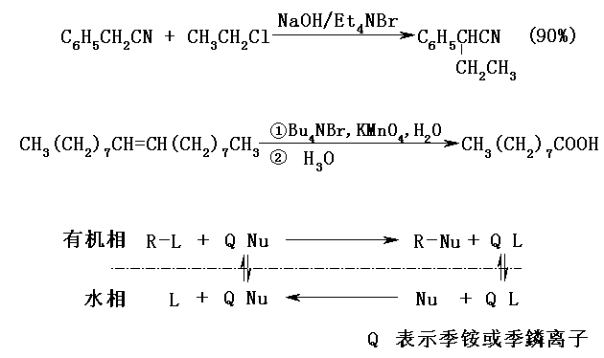
17.3.1 季铵盐的应用
季铵盐也可用作相转移催化剂

Slide 38
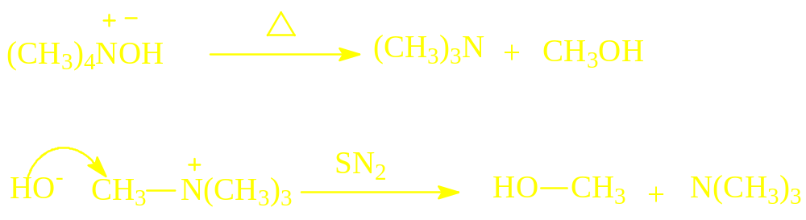
17.3.2 季胺碱的热分解反应
与季胺碱的N原子相连的烃基上无β-氢时，这种季胺碱热分解反应为SN2反应

Slide 39
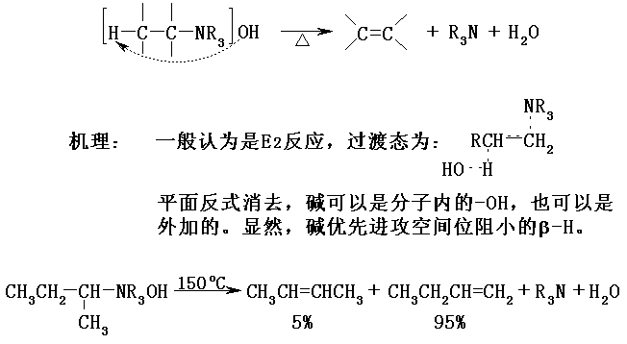
17.3.3 季铵碱热消除反应
季铵碱热消除反应

Slide 40
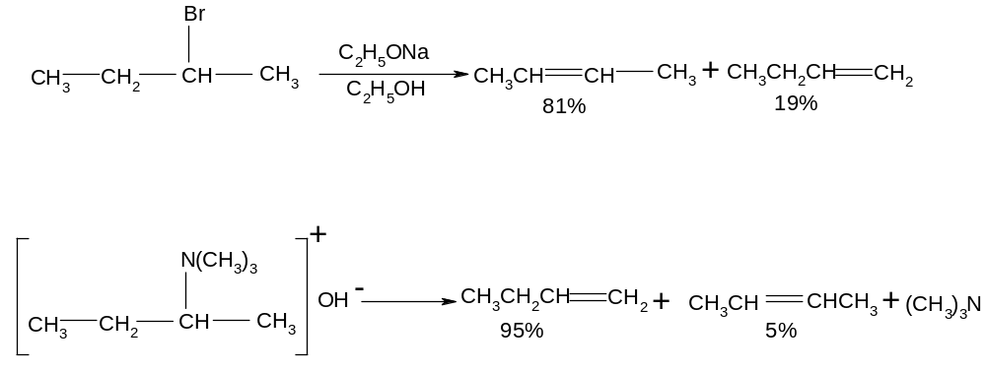
17.3.3 季铵碱热消除反应
季铵碱热消除反应的方向:
烯烃按查依采夫规则进行;季铵碱按霍夫曼规则进行

Slide 41
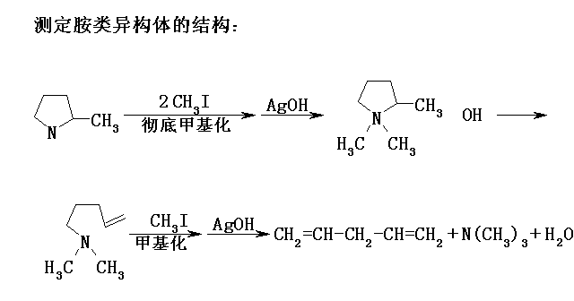
17.3.3 季铵碱热消除反应
应用

Slide 42
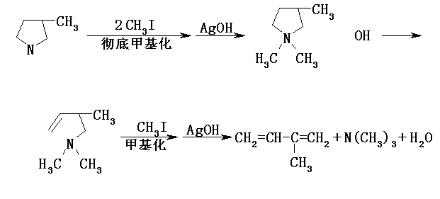
17.3.2 季铵碱热消除反应

Slide 43
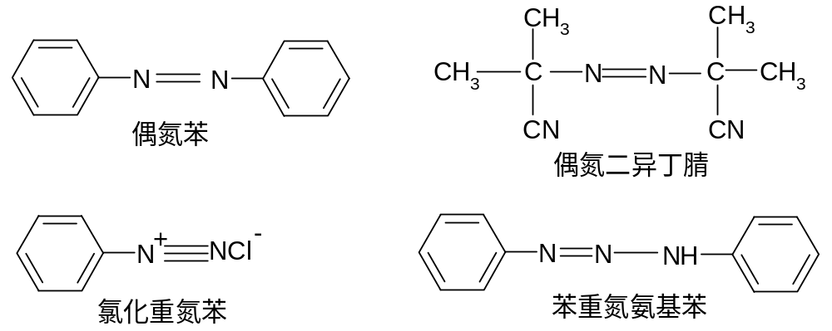
17.4 偶氮化合物与重氮化合物
重氮化合物和偶氮化合物都含有－N=N－官能团，该官能团的两端都与烃基相连的化合物，称为偶氮化合物；
若该官能团的一端与烃基相连，而另一端与非碳原子的其它原子或原子团相连的化合物，称为重氮化合物。

Slide 44
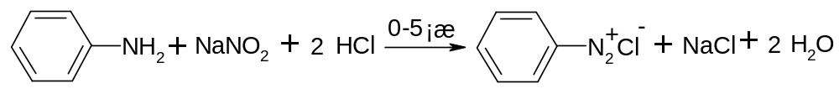
17.4.1芳香族重氮盐的制备-重氮化反应
*重氮盐易溶于水，不溶于有机溶剂。干燥的重氮盐极不稳定，受热或 震动时容易爆炸。
*重氮化反应用的盐酸或硫酸必须过量，以避免在重氮化过程中生成的重氮盐与尚未起反应的芳胺偶合。

Slide 45
17.4.2 重氮盐的反应及在合成上的应用
重氮盐在一定的条件下发生分解，重氮基可被羟基、卤素、氰基或氢原子取代，生成相应的芳香族衍生物，同时放出氮气, 称为去氮的反应。
失去氮的反应:
1 被羟基取代
2 被卤素取代
3 被氰基取代
4 被氢原子取代
保留氮的反应
1 还原反应
2 偶合反应

Slide 46
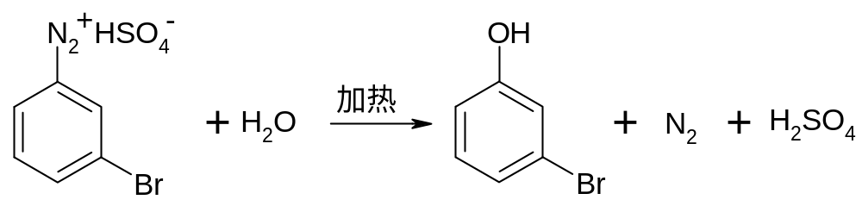
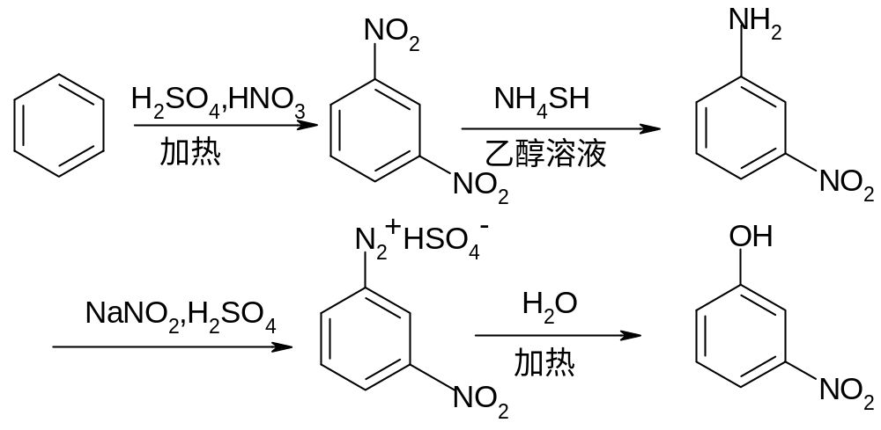
17.4.2 重氮盐的反应及在合成上的应用
被羟基取代
此反应可以把氨基转变成羟基，可以制备某些用其它方法不易得到的酚类。

Slide 47
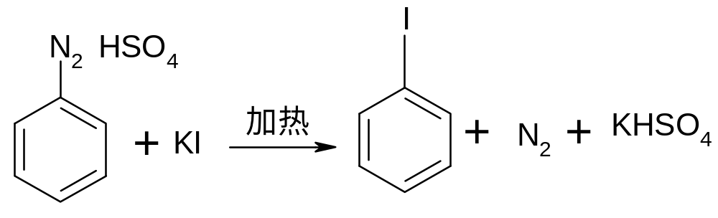
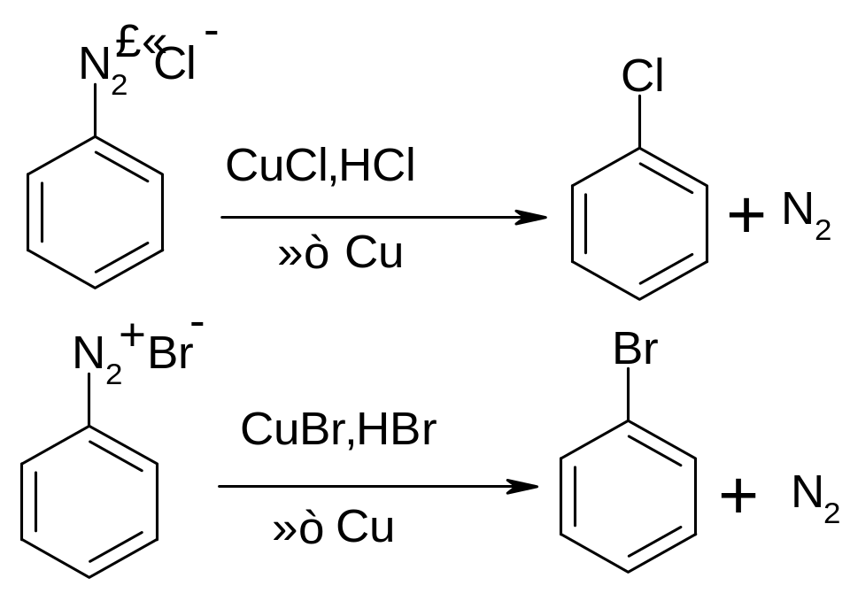
17.4.2 重氮盐的反应及在合成上的应用
被卤素取代
把芳香族重氮盐水溶液和碘化钾一起加热，则生成碘苯并放出氮气。
桑德迈耳反应
和伽特曼反应

Slide 48
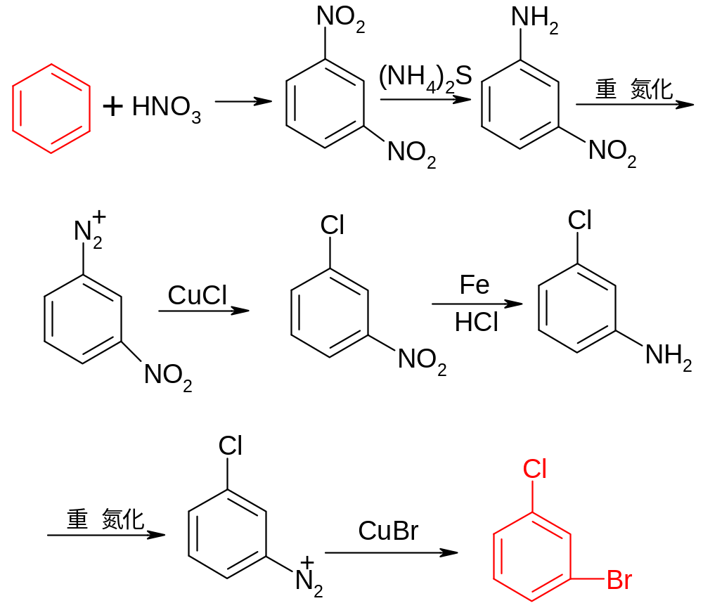
17.4.2 重氮盐的反应及在合成上的应用
被卤素取代
例1

Slide 49
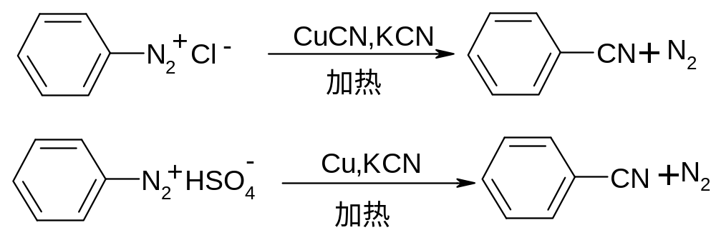
17.4.2 重氮盐的反应及在合成上的应用
被氰基取代
重氮盐与氯化亚铜的氰化钾水溶液作用，或在铜粉存在下与氰化钾溶液反应时，重氮基均被氰基取代。

Slide 50
17.4.2 重氮盐的反应及在合成上的应用

Slide 51
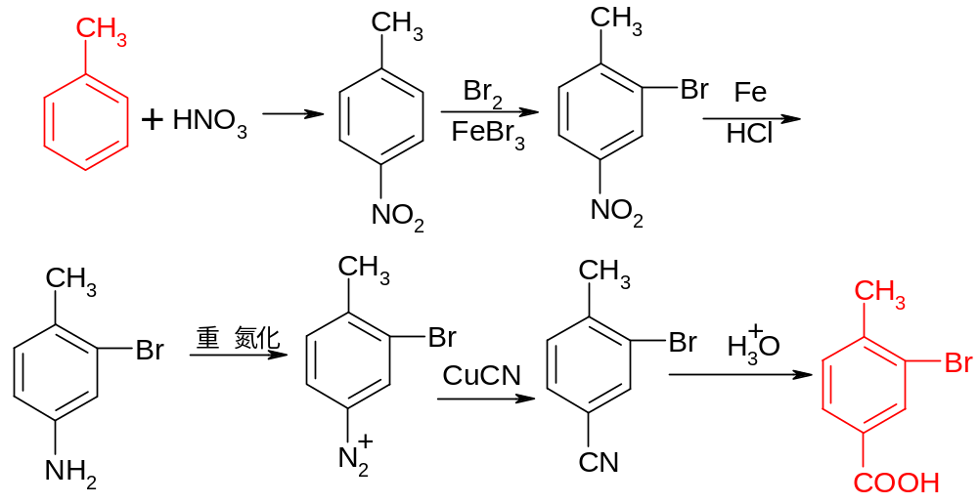
17.4.2 重氮盐的反应及在合成上的应用
例 2

Slide 52
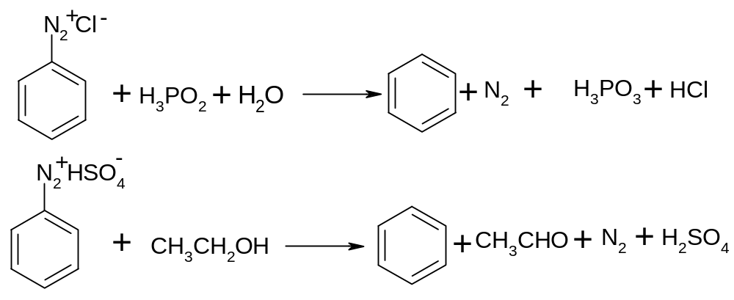
17.4.2 重氮盐的反应及在合成上的应用
被氢原子取代
重氮盐和次磷酸或乙醇作用，则重氮基被氢原子取代。

Slide 53
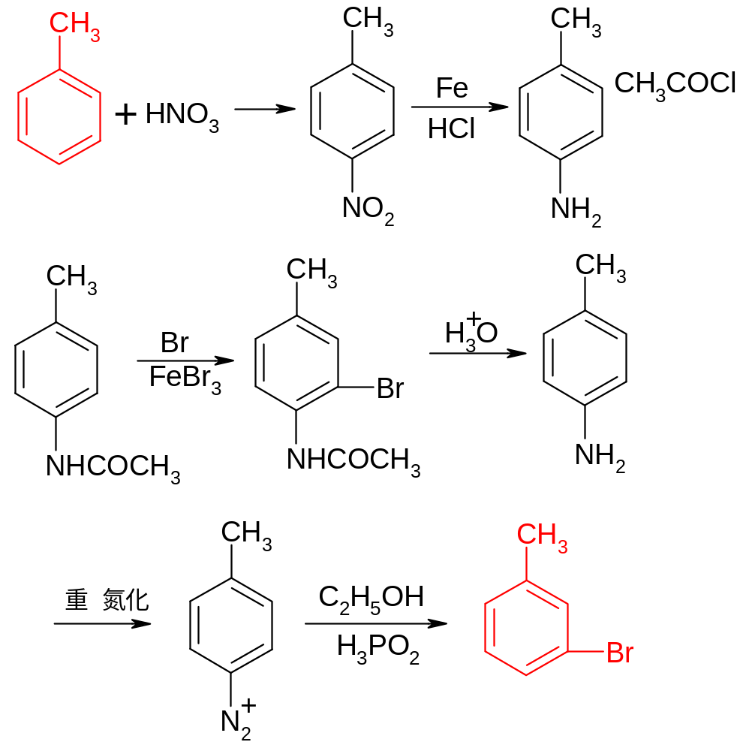

17.4.2 重氮盐的反应及在合成上的应用
例 3

Slide 54
17.4.2 重氮盐的反应及在合成上的应用
例 4

Slide 55
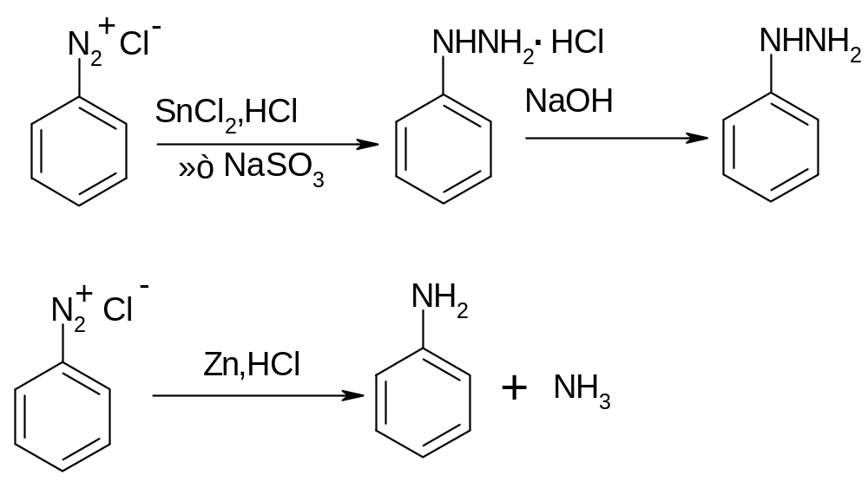
17.4.2 重氮盐的反应及在合成上的应用
还原反应
重氮盐用氯化亚锡和盐酸（或亚硫酸钠）还原，可得到苯肼盐酸盐，再用碱处理则得苯肼。若用较强的还原剂（如锌和盐酸）还原得苯胺。

Slide 56
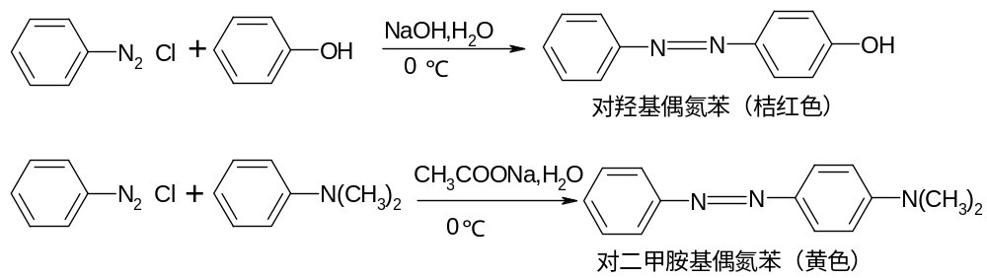
17.4.2 重氮盐的反应及在合成上的应用
偶合反应
重氮盐在弱碱、中性或弱酸性溶液中与酚或芳胺等反应，生成有颜色的偶氮化合物，这个反应称为偶合反应或偶联反应。

Slide 57
17.4.2 重氮盐的反应及在合成上的应用

Slide 58


P546: 15-16 (7)

